Slide 3
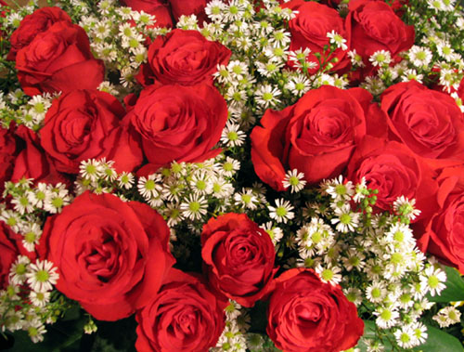

Slide 4
Самое прекрасное на земле слово - мама. Это первое слово, которое произносит человек, и звучит оно на всех языках одинаково нежно. У мамы самые добрые и ласковые руки, они всё умеют. У мамы самое верное и чуткое сердце, - в нём никогда не гаснет любовь, оно ни к чему не остаётся равнодушным. И сколько бы тебе ни было лет - пять или пятьдесят, тебе всегда нужна мать, её ласка, её взгляд. И чем больше твоя любовь к матери, тем радостнее, светлее её жизнь.

Slide 5
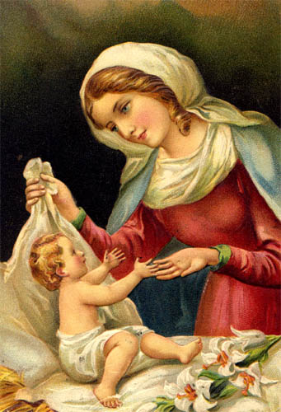
Все прекрасное в человеке - от лучей солнца и от молока Матери. (М.Горький)

Slide 7
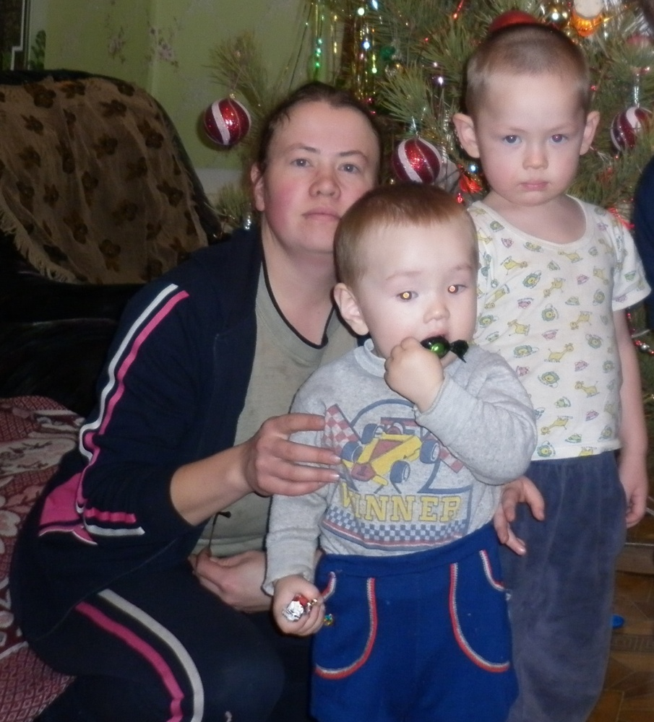

Slide 8
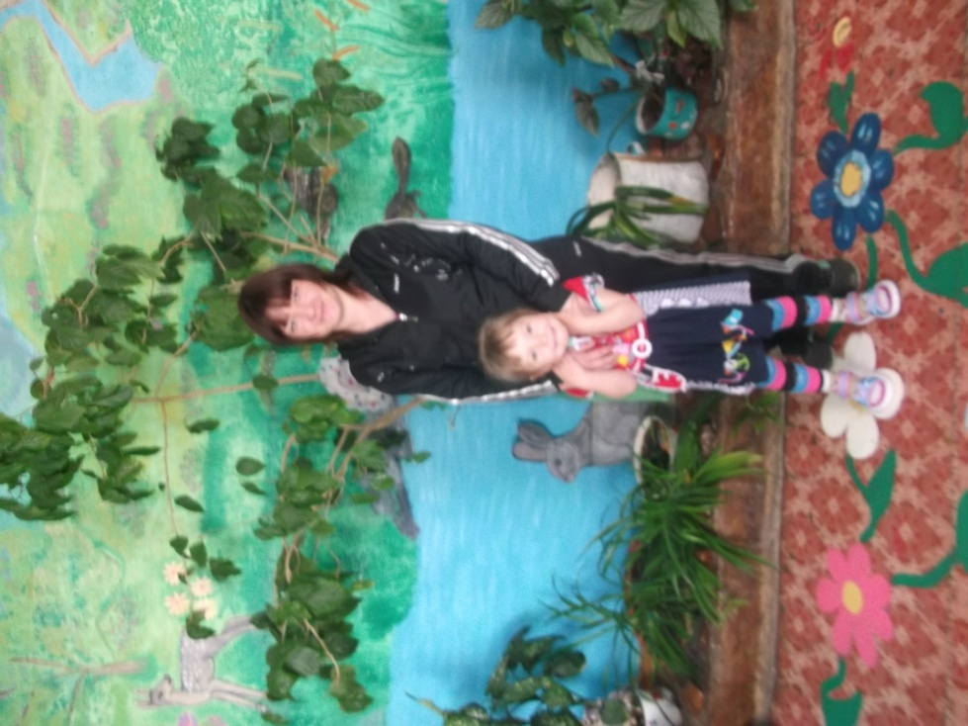

Slide 9
Мало дать ребенку жизнь, - надо еще дать ему жить

Slide 11
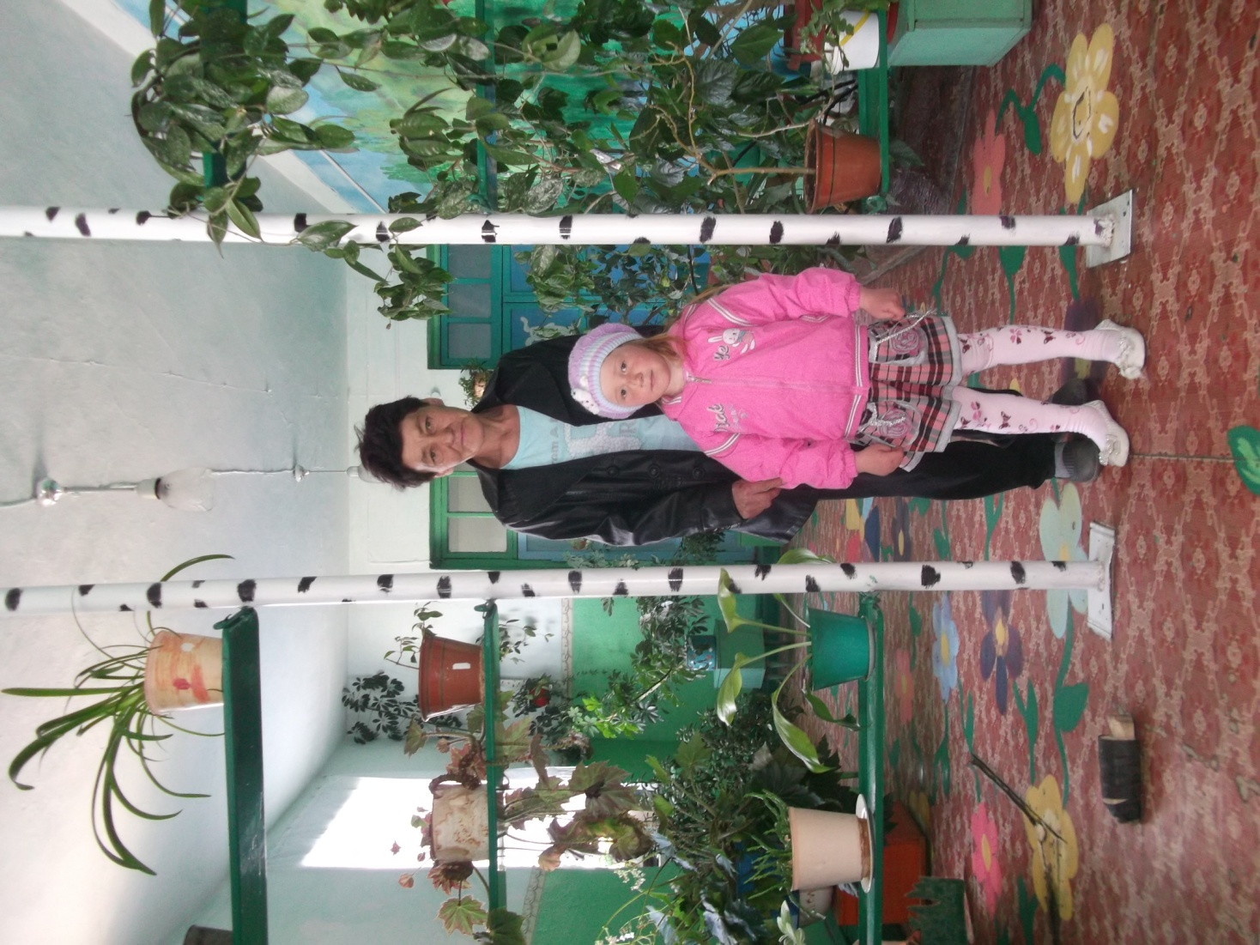

Slide 13
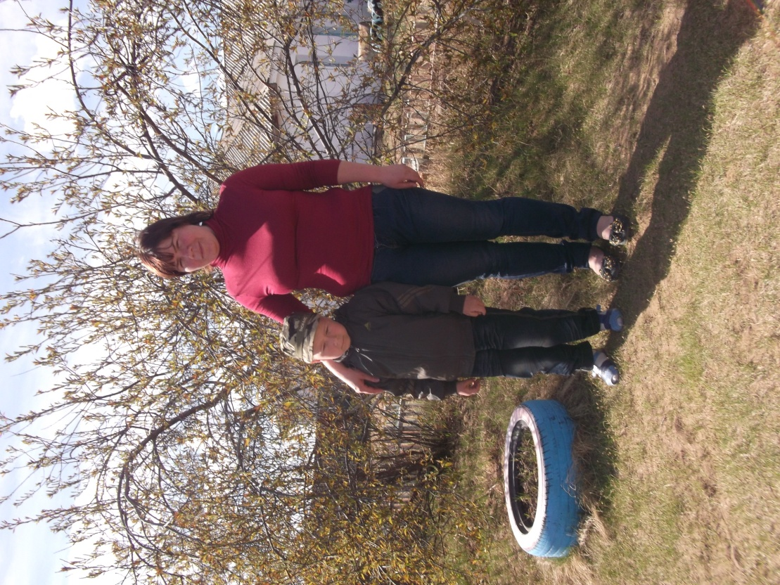

Slide 15
Мама много сил, здоровья Отдает всем нам. Значит, правда, нет на свете Лучше наших мам

Slide 17
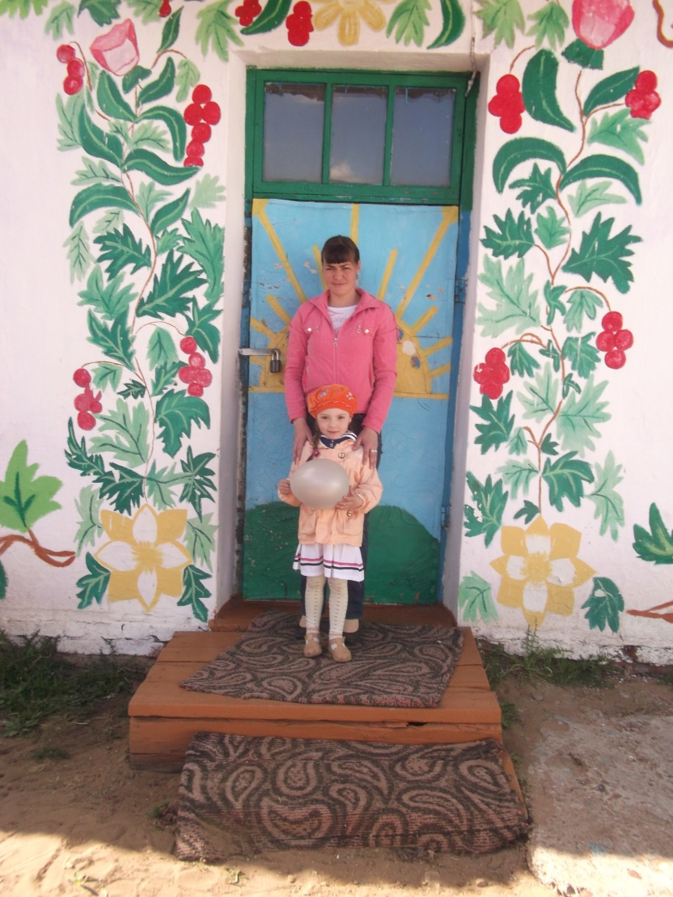
Нет ничего святее и бескорыстнее любви матери; всякая привязанность, всякая любовь, всякая страсть или слаба, или своекорыстна в сравнении с нею. (В.Белинский)

Slide 18
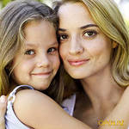
Я люблю тебя МАМА!

Slide 19
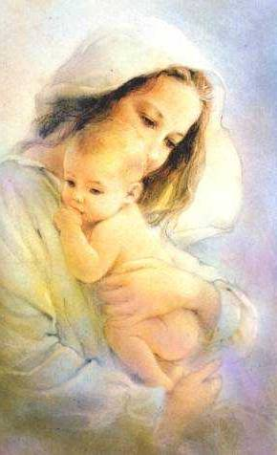
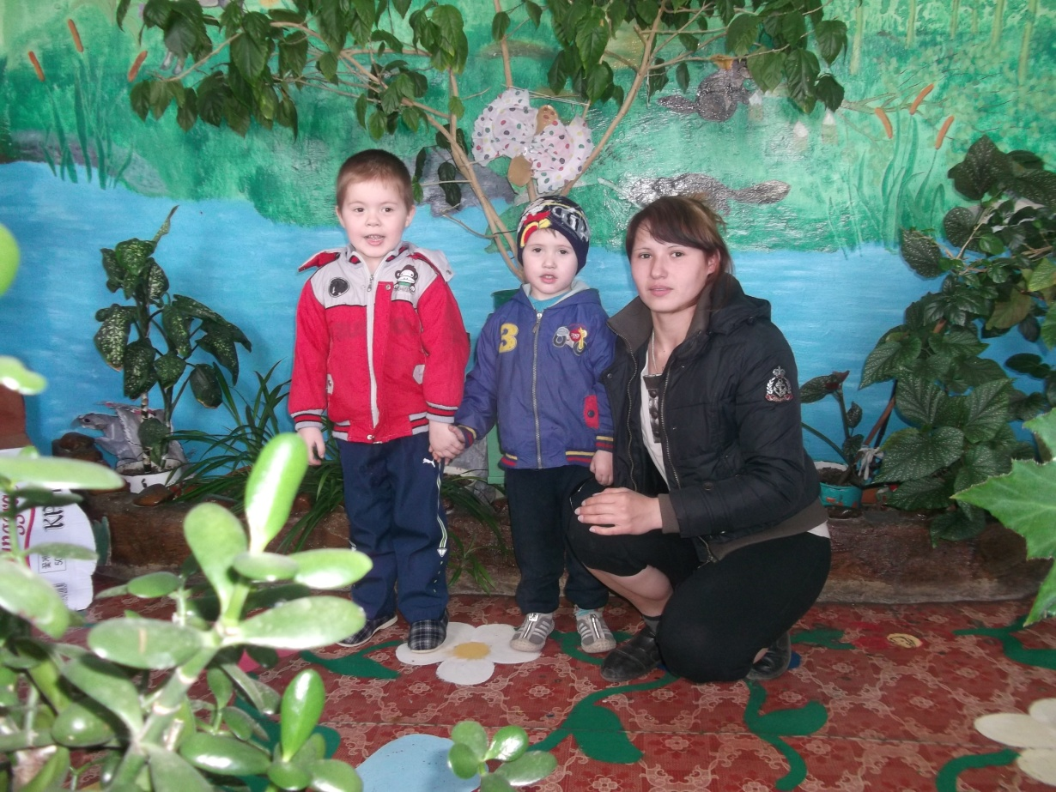
Мама — это небо! Мама — это свет! Мама — это счастье! Мамы лучше нет!

Slide 20
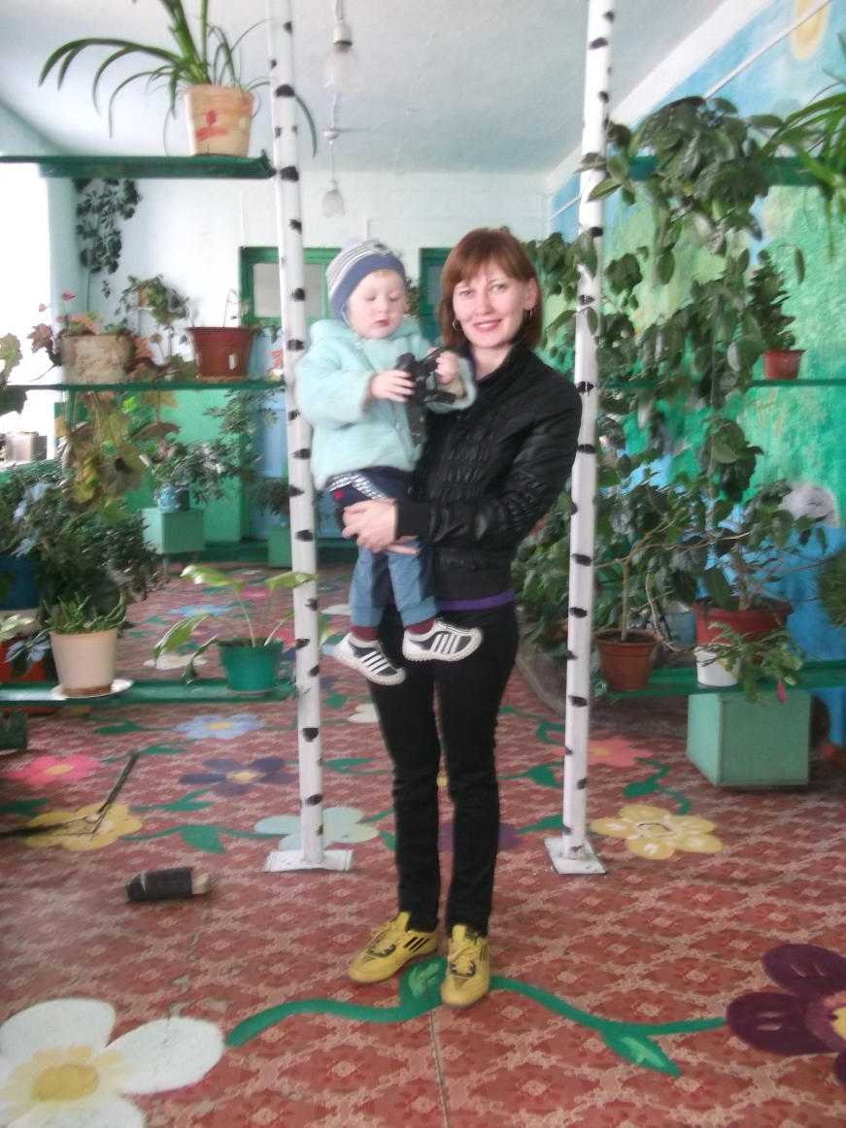

Slide 22
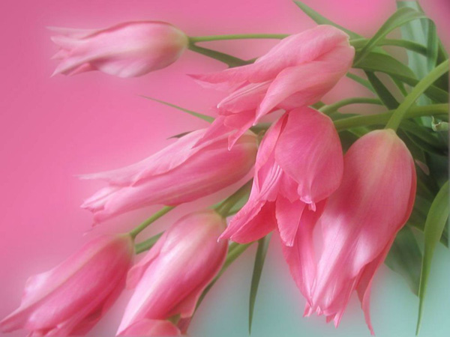

Slide 23
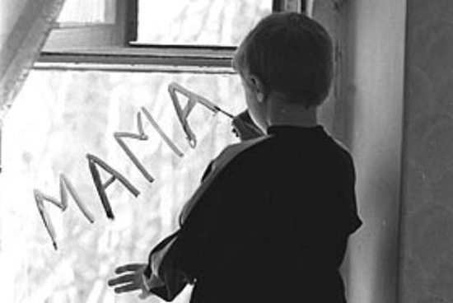

Slide 24
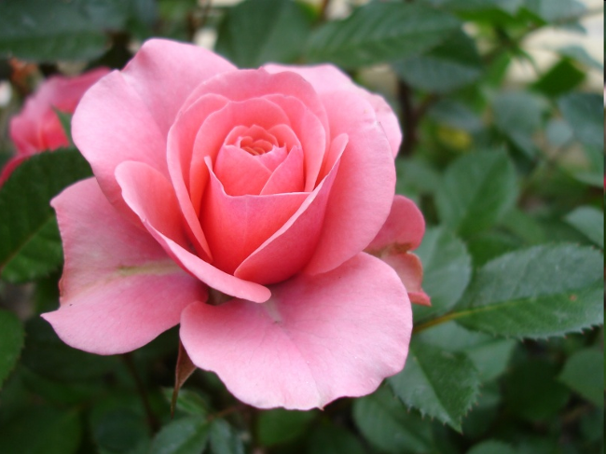

Slide 25
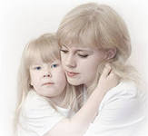
Мама – первое слово ребёнка, Мама – первые в жизни шаги, Мама – самое в мире святое, Маму, Маму свою – береги!!!
Часто,

Slide 26
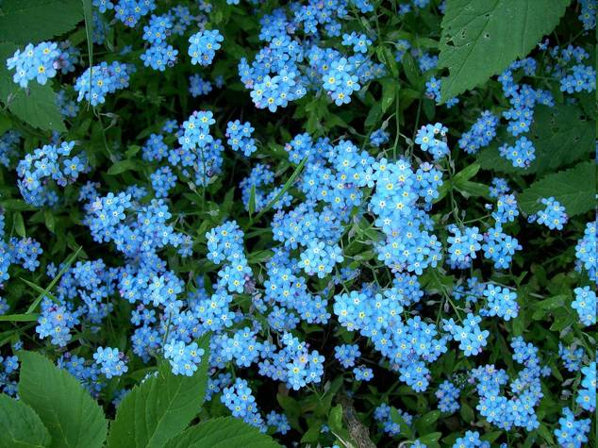

Slide 28
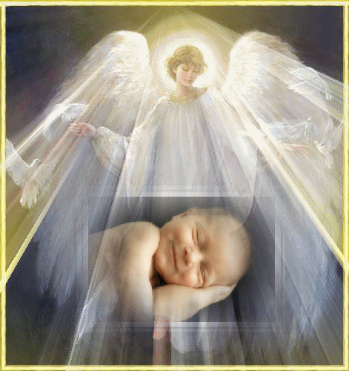

Slide 29
Спасибо за внимание!

